Slide 1
写给大家看的设计书
2020

Slide 2
目录
亲密原则
让相似的聚在一起
对齐原则
无形的线连接我们
重复原则
重复千遍就是真理
对比原则
无所不备无所不寡

Slide 3
亲密原则
爱你的总在你身边

Slide 4
亲密性就是相似的在一起

Slide 5
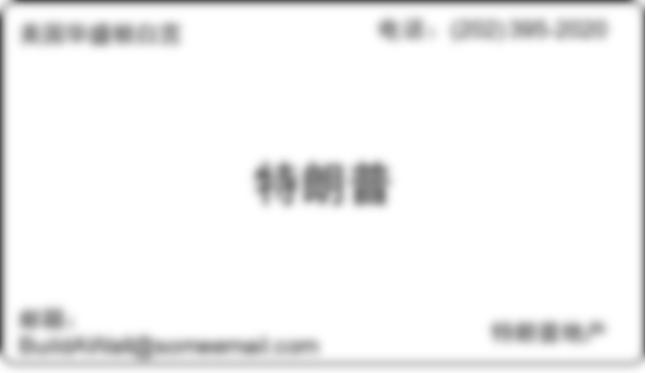
眯起眼睛，感觉一下你的视觉停留了几次
2
3
美国华盛顿白宫
电话：(202) 395-2020
特朗普
1
5
4
邮箱：BuildAWall@someemail.com
特朗普地产

Slide 6

元素区块3~5个内为佳
特朗普
1
特朗普地产
美国华盛顿白宫
2
电话：(202) 395-2020
邮箱： BuildAWall @someemail.com

Slide 7

一个例子
3
2
1

Slide 8

又一个例子
1
2
3
4
5
6
8
7
9

Slide 9
小结
1
相似的内容聚在一起
2
眯起眼睛查看你的设计有几块
3
不要超过5块

Slide 10
对齐原则
一条看不见的线将我们牵在一起

Slide 11
对齐是找那条看不见的线

Slide 12
居中是很弱的对齐
对齐很重要
因为对齐产生一种整齐的美
大家一定要记住
去找一条线，看不见的线
它能把你的内容联系在一起

Slide 13
左边无形的线把元素联系在一起
对齐很重要
因为对齐产生一种整齐的美
大家一定要记住
去找一条线，看不见的线
它能把你的内容联系在一起

Slide 14
两个方向对齐，可以通过元素建立连接
对齐很重要
因为对齐产生一种整齐的美
大家一定要记住
去找一条线，看不见的线
它能把你的内容联系在一起

Slide 15


一个例子

Slide 16
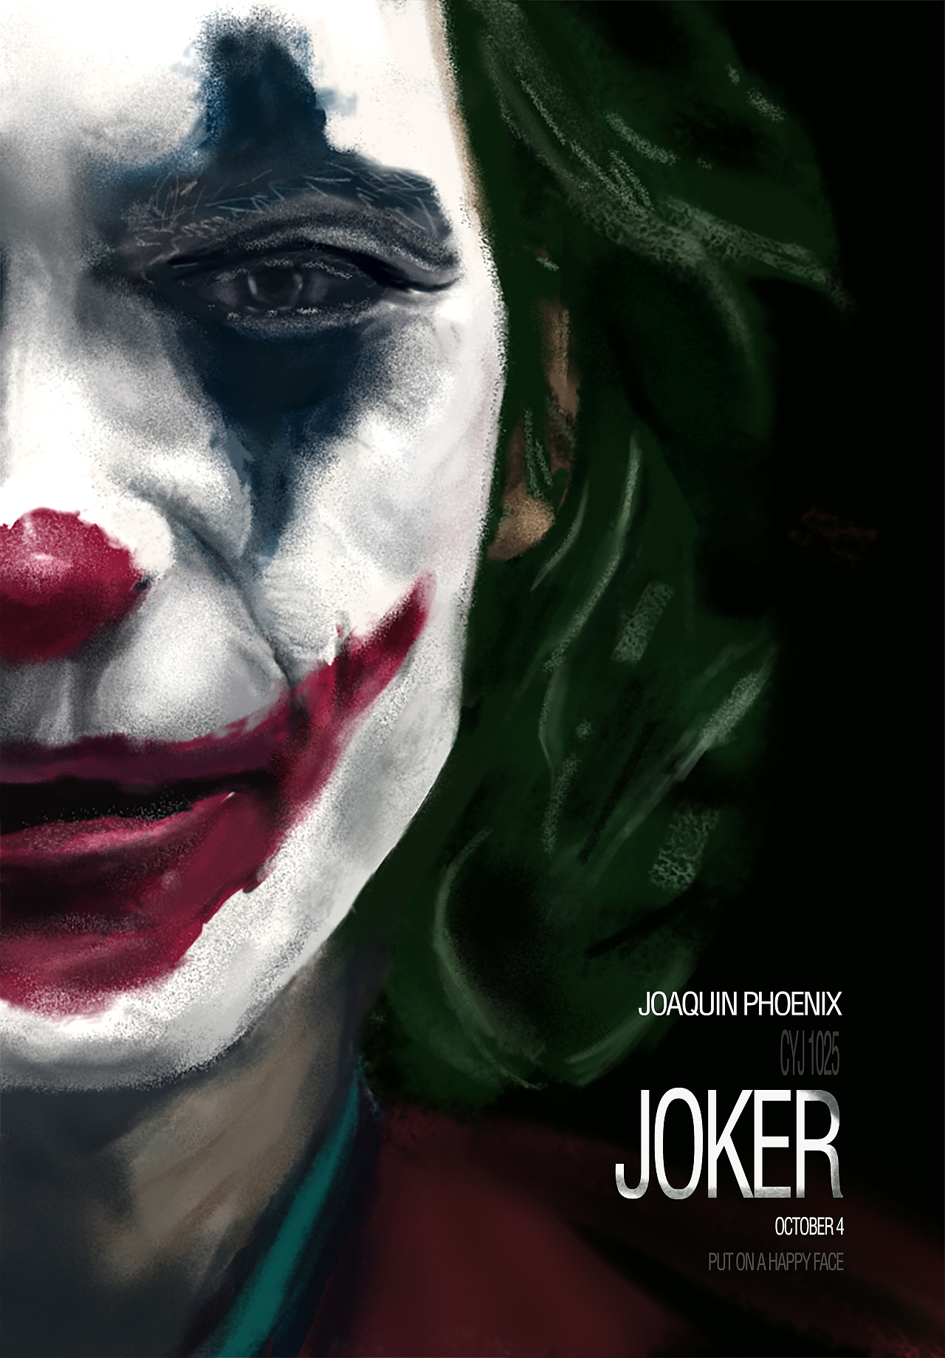
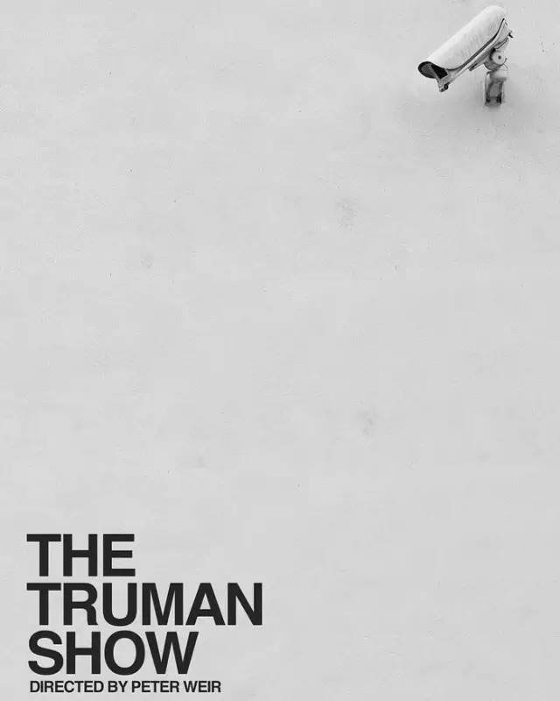

又几个例子

Slide 17
小结
1
让每个块内的元素都对齐到一起
2
不同的区块间通过无形的对齐线连接

Slide 18
重复原则
就是要听你说爱我，说一万遍

Slide 19
重复就是建立不断出现的模式

Slide 20
用特征来重复冲击读者
A
重复颜色
重复模式
重复字体
使用统一的配色方案
如果不会配色，一个颜色+黑白
风格也是重复内容
包括特定的大小、图形、配合方式
字体非常重要
不要过多字体，过多字号

Slide 21

一个例子
字体1
模式1 黑白条填充
1
字体2
模式2 波浪+绿色
2
字体3
模式3 黄色字
3
字体3
模式4 黑色字
4
字体3
模式5 加大字号
5

Slide 22

又一套实例
色调重复：雪景冷色调
文字主颜色统一白色
字体：行书统一

Slide 23


模式重复也是设计感之一

Slide 24
小结
1
确定你的模式，并不断重复
2
颜色、字体、模式都是好的重复点
3
不会配色就一个主题色，不会选字体就一个字体

Slide 25
对比原则
要你对我好，且只对我一个人好

Slide 26
要不一样就天壤之别

Slide 27
对比的要义在于强烈
可以从大小上对比
面积直接影响视觉的影响范围
还要预防太小了就看不见了
可以从颜色上对比
主题色比黑白一般更吸引人
不重要的可以适当灰色

Slide 28
对比的要义在于强烈
可以从大小上对比
面积直接影响视觉的影响范围
还要预防太小了就看不见了
可以从颜色上对比
主题色比黑白一般更吸引人
不重要的可以适当灰色

Slide 29

一个实例
只有招聘两字足够对比
字号的对比不突出
未采用除字号以外的对比方式

Slide 30

又一个实例
图片主体也充分对比
剪影/反差/镂空挖字也是对比方法
强烈对比的字体
无关的文字极其不显眼

Slide 31
小结
1
找一个你想表达的强调主体
2
不重要的消失吧，最强的对比叫删除
3
本来无人记得住，何须在乎说不全

Slide 32
更多案例
看看文案大师们怎么做

Slide 33

渥太华动画节2014
文字强对齐
相似信息足够集中
主图、右上、左下，三大块
主题色的重复
字体和颜色的对比

Slide 34


渥太华动画节2014

Slide 35
感谢观看
牢记四原则
亲密·对齐·重复·对比
你也能成为一代设计大师

